Slide 1

Smart Restaurant Recommendation
Soutenance Projet de synthèse
18 juin 2020
ASHRAF Ali
BAYO Mohamed II
FAGOT Benoît
SALEEM-AHAMED Mina
VU Hong-Phuc
Tutrice technique : TZOMPANAKI Aikaterini
Encadrant de gestion de projet : LIU Tianxiao
Rapporteur : KOTZINOS Dimitrios
2019 – 2020 M2 PRO SID

Slide 2
Sommaire
Objectifs du projet
Architecture globale et technique
Analyse de données
Système de recommandations
Gestion de projet
Conclusion et perspectives

Slide 3
Objectifs du projet

Slide 4









Mise en scénario
Big Data
Préférences
Proximité
Recommandations d’activités
Habitudes
Avis
Géolocalisation

Slide 5
Objectifs du projet
Système de recommandations intelligent de restaurants
Géolocalisation
Collaborative Filtering
Trouver les tendances
Temporelles
Habituelles
But
Exploiter les tendances dans le système de recommandations afin de le rendre plus intelligent
Système de recommandations hybride utilisant différents contextes (géolocalisation, tendances, etc...)
Utilise
Problématique
Comment analyser les données afin de réaliser des recommandations optimales ?

Slide 6
Architectures

Slide 7









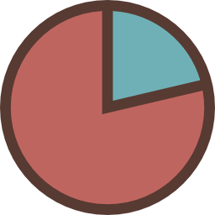
Architecture globale
génèrent
Données brutes
Data Mining & Machine Learning
Data preprocessing
Géolocalisation
Données
transformées
Utilisateurs
IA
Statistiques
Recommandations

Slide 8





Architecture applicative
Uses
Sees
Architecture 3-tiers
Suite ELK
Modèle MVC
Framework web Django
Python Django
Controller
Update
View
Request
Send
Model
Elastic client
Dataset
Collect & Transform
Search & Analyse
Visualisation
Logstash
Elasticsearch
Kibana

Slide 9
Analyse de données - Data Preprocessing
génèrent
Données brutes
Data Mining & Machine Learning
Data preprocessing
Géolocalisation
Données
transformées
Utilisateurs
IA
Statistiques
Recommandations

Slide 10
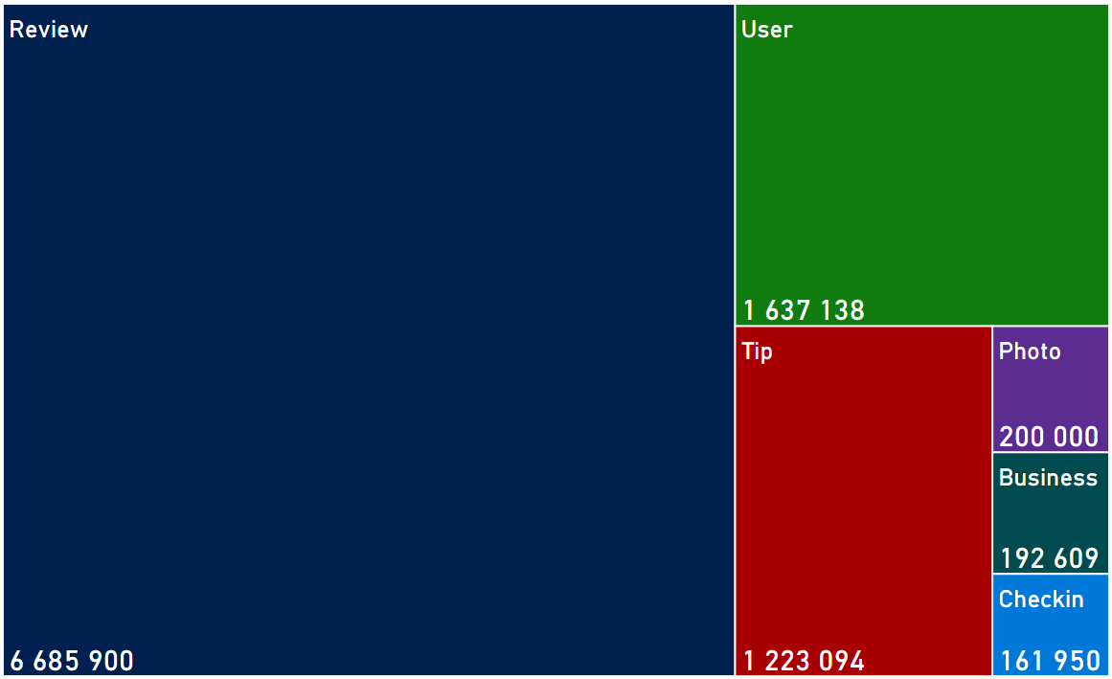
Base de données
6 fichiers au format JSON
Données spécifiques à l'Amérique du Nord
2005 - 2018
3 Go
6 Go
145 Mo
24.4 Mo
428 Mo
251 Mo

Slide 11
Data Preprocessing
But : Transformer les données brutes en données plus compréhensibles
Données manquantes dans Business
Remplissage des valeurs vides
champs | vide
categories | 482
attributes | 28 836
hours | 44 830
address | 7 682
city | 1
postal_code | 659
Labelisation
Data reformatting
Notes:
Data Integration
100 catégories de business non renseignées
- Remplissage par machine learning apprentissage supervisé des catégories puis prédiction → non fructueux
- Remplissage par sources externes API Place Search, Place details (Google) → permet d'obtenir un label "Food »
- Remplissage à la main

Slide 12
Data Preprocessing
Data cleaning sur address, city et postal_code
Librairie Python et méthode manuelle
latitude + longitude
nom + ville
Technique du
géocodage inversé
non
trouvé
trouvé
address
city
postal_code
postal_code

Slide 13
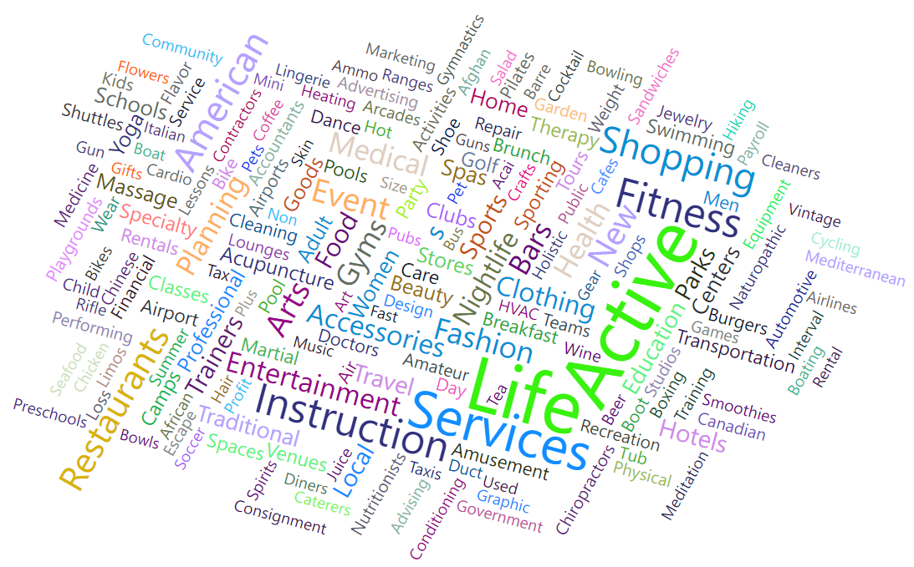
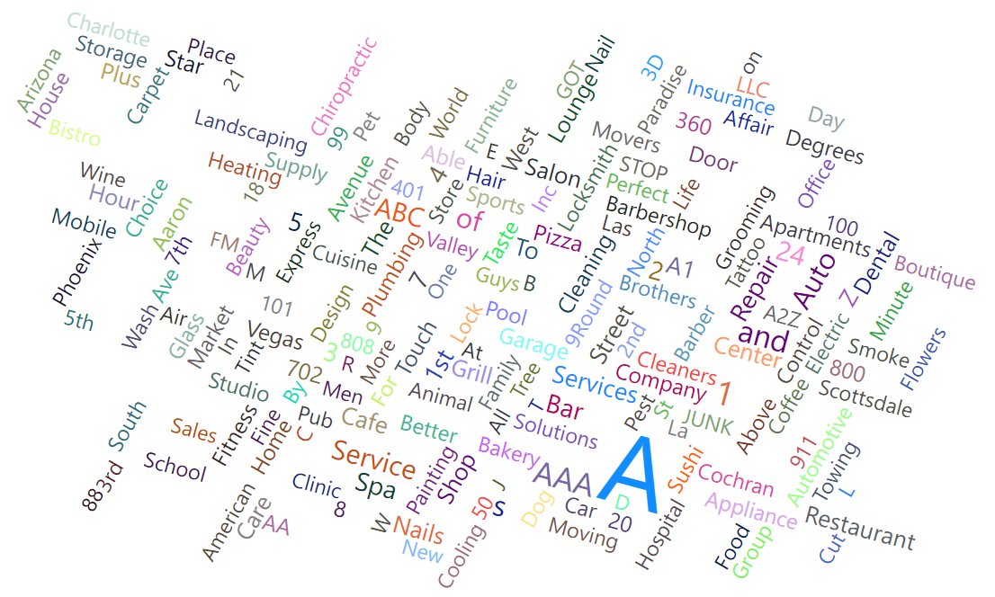


Data Preprocessing
Labelisation & Data cleaning sur categories et attributes
Solution personnalisée
catégories non vides
noms
catégories :
+ 94k valeurs différentes
Nuages de mots
13 labels
labélisation des catégories
avec le label
avec label et/ou stars
categories
attributes

Slide 14
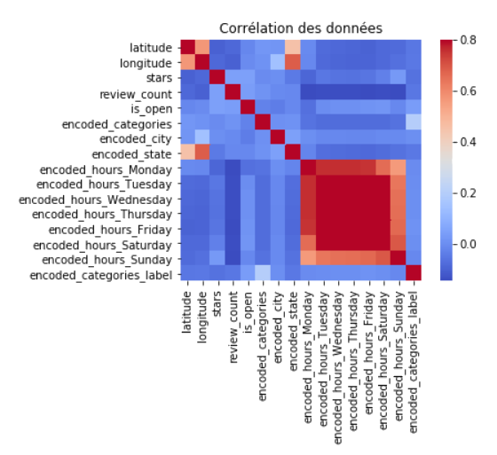
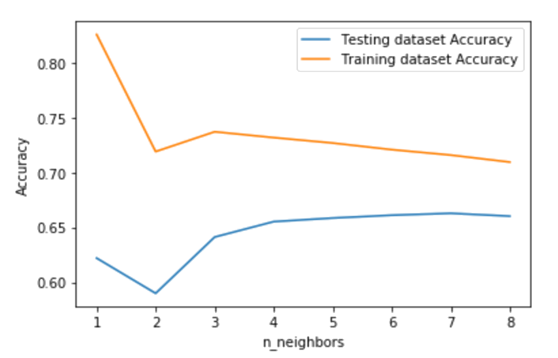
Data Preprocessing
Data reformatting & Data cleaning sur hours
Machine Learning : K-Nearest Neighbours (kNN)
Data reformating
Choix des features
Choix de l'hyperparamètre k
Division du champ hours en jour de la semaine : Monday, Tuesday, Wednesday, Thursday, Friday, Saturday et Sunday
Encodage des valeurs non numériques

Slide 15
Analyse de données - Extraction de Patterns
génèrent
Données brutes
Data Mining & Machine Learning
Data preprocessing
Géolocalisation
Données
transformées
Utilisateurs
IA
Statistiques
Recommandations

Slide 16


Extraction de patterns
Problématique et état de l’art
« Top 10 Global Consumer Trends 2020 »
(Alison A. & Gina W. de Euromonitor, Janvier 2020)
Catch Me in seconds
Private Personalisation
Solutions possibles
Analyse statistique des données
analyse descriptive
analyse prédictive
avec

Slide 17





Extraction de patterns
Analyse descriptive
But : Structurer et représenter l’information dans les données
Moyens :
valeurs calculées (fréquence, moyenne, médiane, écart-type, quartile,…)
représentations graphiques (histogramme, camembert,...)
Tendances personnalisées
Données
Tendances

Slide 18
Extraction de patterns​​
Analyse prédictive : Algorithmes de Data Mining
modèles
analyses supervisées
RECHERCHE DE
STRUCTURES
patterns ^{(typologies)}
analyses non supervisées
Méthodes | Algorithmes | Description
Clustering | K-means, CAH | Identification des clusters intégrés dans les données
Règles d'association | Apriori, FP-Growth, Eclat, SSDM, kDCI | Découverte des associations ou des relations cachées dans les grandes bases de données
Séquence mining | GSP, SPADE | Création d’un ensemble de fonctionnalités basé sur les données d'origine

Slide 19
Extraction de patterns
Algorithmes de Data Mining
Apriori
ItemSets
L_{k} = Géneration de k-Itemset
C_{k} = Génération de candidats
Vérification du support
Suppression de candidats
C_{k}
Jointure
Élagage
non
L_{k}
Set de k-1 itemsets frequents est ∅ ?
Stop
oui
Items Frequent
Beaucoup de candidats
Pas assez d’itérations
Solution rejetée
Algorithme de recheche d’association Apriori
(Agrawall, Imielinski et Swami, 1993)

Slide 20

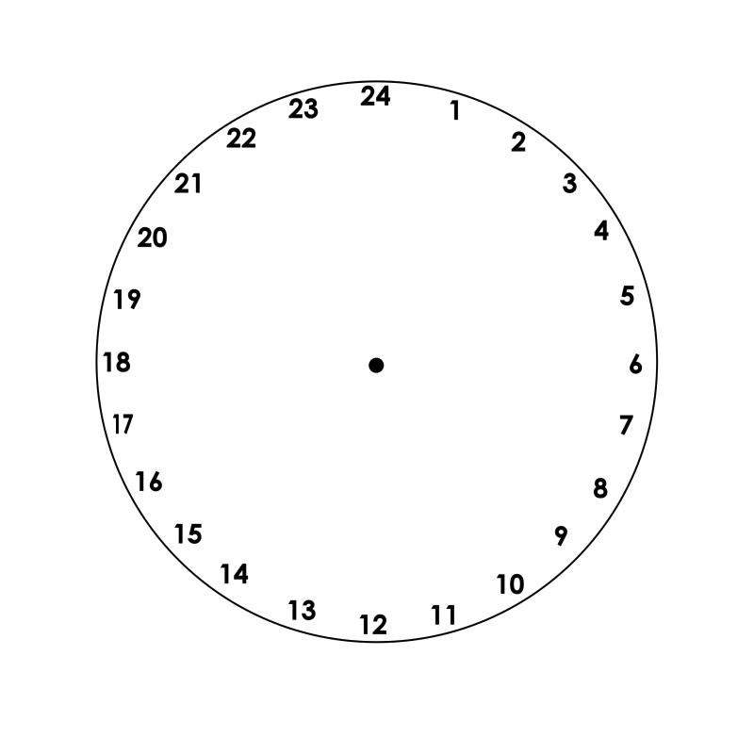
Extraction de patterns
Solution retenue : Analyse descriptive
Tendances temporelles
Saison
Spring Summer Autumn Winter
19 mars
20 juin
22 septembre
21 décembre
19 mars
Night
Moment de la journée
Evening
Afternoon
Morning

Slide 21
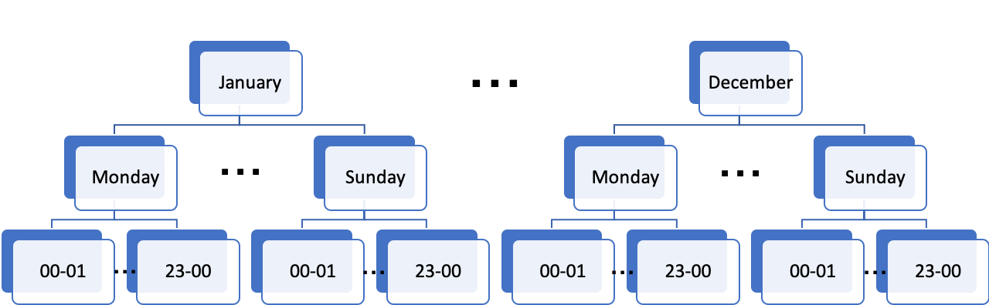
Extraction de patterns
Solution retenue : Analyse descriptive
Tendances temporelles
Autres tendances temporelles générées

Slide 22
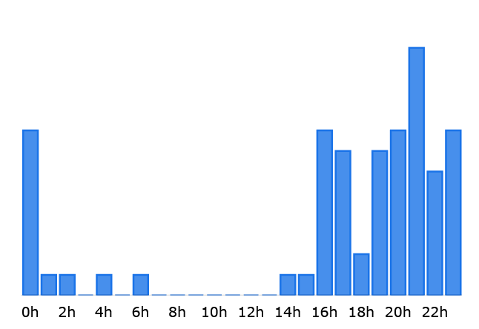
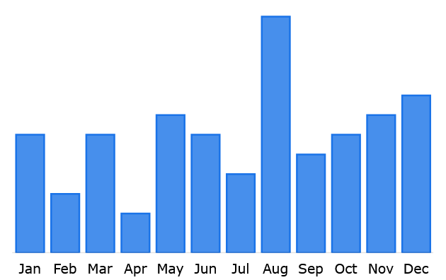
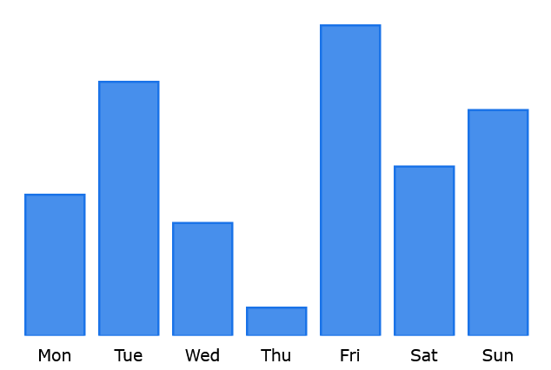
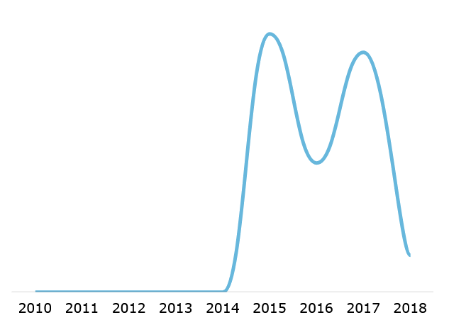
Extraction de patterns
Solution retenue : Analyse descriptive
Tendances temporelles
Affluence par heure
Affluence par mois
Affluence par jour
Évolution dans le temps

Slide 23










Extraction de patterns
Solution retenue : Analyse descriptive
Tendances habituelles
avis
et/ou
visite
donne
suggestion
utilisateur
établissement
Nombre de visites ≈ Nombre d’avis (Reviews) et suggestions (Tips)
date unique
établissements préférés
R
R $∩$ T
T
= R ∪ T visites
catégories préférées
attributs préférés

Slide 24
Système de recommandations
génèrent
Données brutes
Data Mining & Machine Learning
Data preprocessing
Géolocalisation
Données
transformées
Utilisateurs
IA
Statistiques
Recommandations

Slide 25




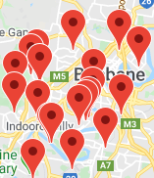
Recommandation - Géolocalisation
Système de recommandations basé sur l'emplacement géographique
Distance utilisateur - businesse
Lat/lon utilisateur
Lat/lon business
Données Businesses
Géolocalisation utilisateur
Recommandation
Businesses recommandé

Slide 26
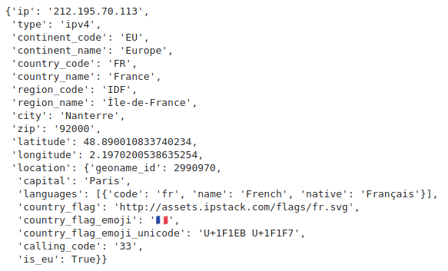
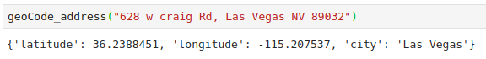
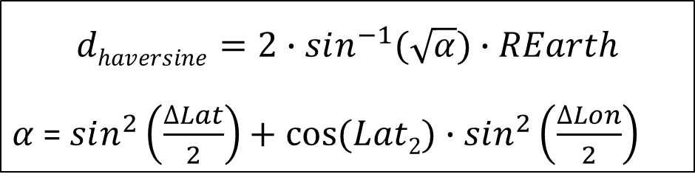
Recommandation - Géolocalisation
Géolocalisation automatique : Ipstack
Géocodage : Nominatim
Utilise les données d'OpenStreetMap
Pas d'utilisation intensive
Données fournies sous la licence ODbL
$$dhaversine=2∙sin^{−1}(\sqrt{α})∙REarth$$
$α$ = $sin^{2}\left(\frac{∆Lat}{2}\right)+\cos{(Lat2})∙sin^{2}\left(\frac{∆Lon}{2}\right)$
Distance Haversine

Slide 27
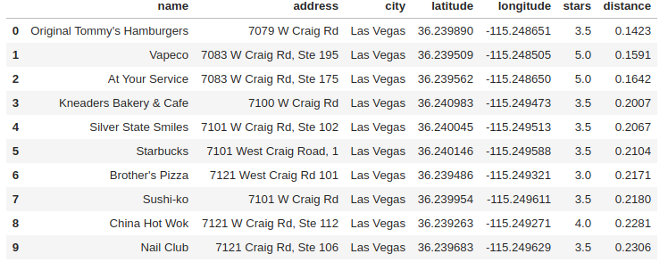
Recommandation - Géolocalisation
Exemple adresse utilisateur : 628 w craig Rd, Las Vegas NV 89032

Slide 28
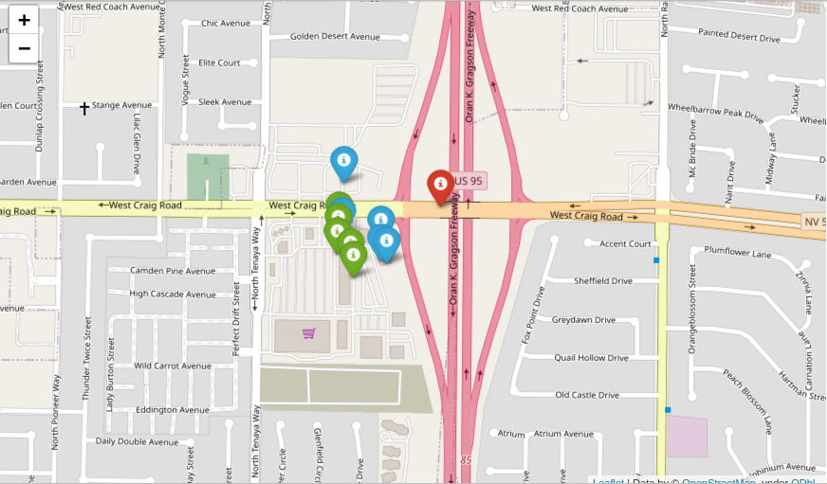



Recommandation - Géolocalisation
La cartographie représentative des business
Utilisateur
Business proche de l'utilisateur
Business éloigné
de l'utilisateur

Slide 29
Recommandation - Popularity/Trends
Comment recommander un nouvel utilisateur ?
"Trust the majority" : popularité d'un business, tendances de la ville/du moment
Evaluer la popularité :
Moyenne des star ratings
Calculer sur les années récentes
Problème : businesses avec peu de reviews → fixer un seuil minimum
Quantifier les tendances :
Fréquentation d'un business : check-ins des Yelpers
Moyenne du mois sur les dernières années
Distance : score selon la position dans le périmètre de l’utilisateur
Score final = 0,75 * (0.5 * Popularité + 0.5 * Trends) + 0,25 * Distance

Slide 30
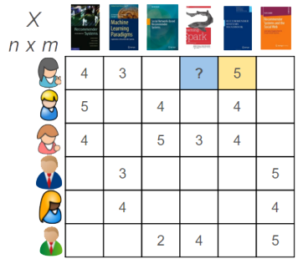
Recommandation – User-based Collaborative Filtering
Idée : prédire les goûts d'un utilisateur grâce à des utilisateurs partageant les mêmes goûts (similaires)
Méthode :
Matrice Utilisateurs x Businesses, valeurs = ratings
Calculer la similarité entre utilisateurs (cosine similarity, Pearson correlation...)
Problème : matrice creuse, scalabilité, coût en mémoire

Slide 31
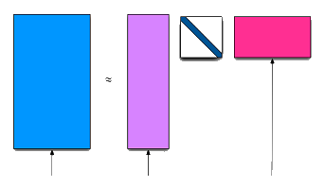
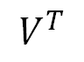
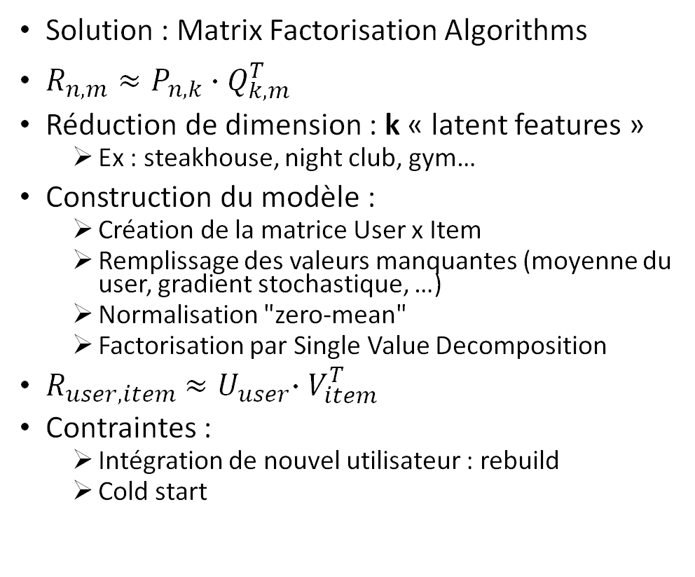



Recommandation – User-based Collaborative Filtering
Solution : Matrix Factorisation Algorithms
$R_{n,m}≈P_{n,k}∙Q_{k,m}^{T}$
Réduction de dimension : k « latent features »
Ex : steakhouse, night club, gym…
Construction du modèle :
Création de la matrice User x Item
Remplissage des valeurs manquantes (moyenne du user, gradient stochastique, …)
Normalisation "zero-mean"
Factorisation par Single Value Decomposition
$R_{user,item}$ ${≈U}_{user}∙V_{item}^{T}$
Contraintes :
Intégration de nouvel utilisateur : rebuild
Cold start
$$R$$
$$U$$
$$Σ$$
$$V^{T}$$
m
k
k
m
k
n
Matrice de scaling
Matrice User x Business
Matrice User x Latent feature
Matrice Latent Feature x Business

Slide 32
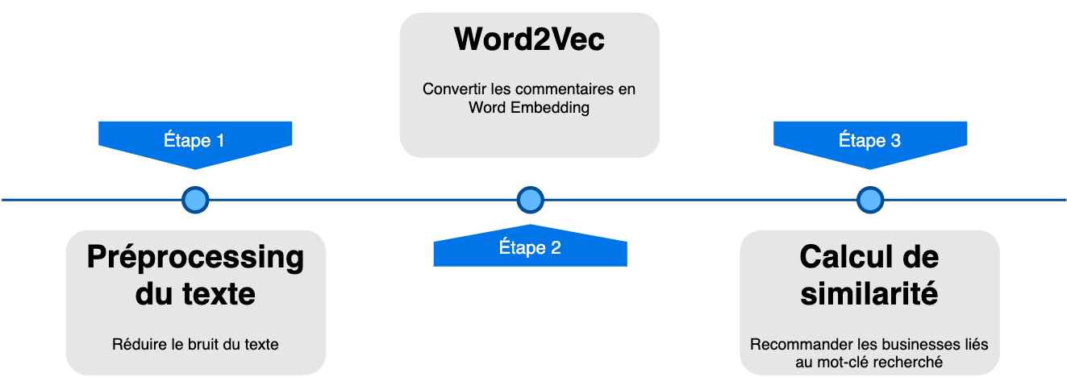
Recommandation – Content-based
Comment recommander un nouvel utilisateur ?
L'utilisateur renseigne ce qui l'intéresse (ex: "Sushis, noodles, miso soup")
Problématique : déterminer ce qu'un business propose
Solution : fouiller les reviews
Word2Vec

Slide 33
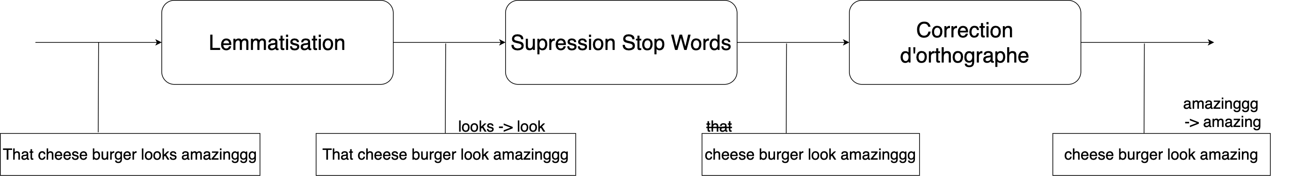
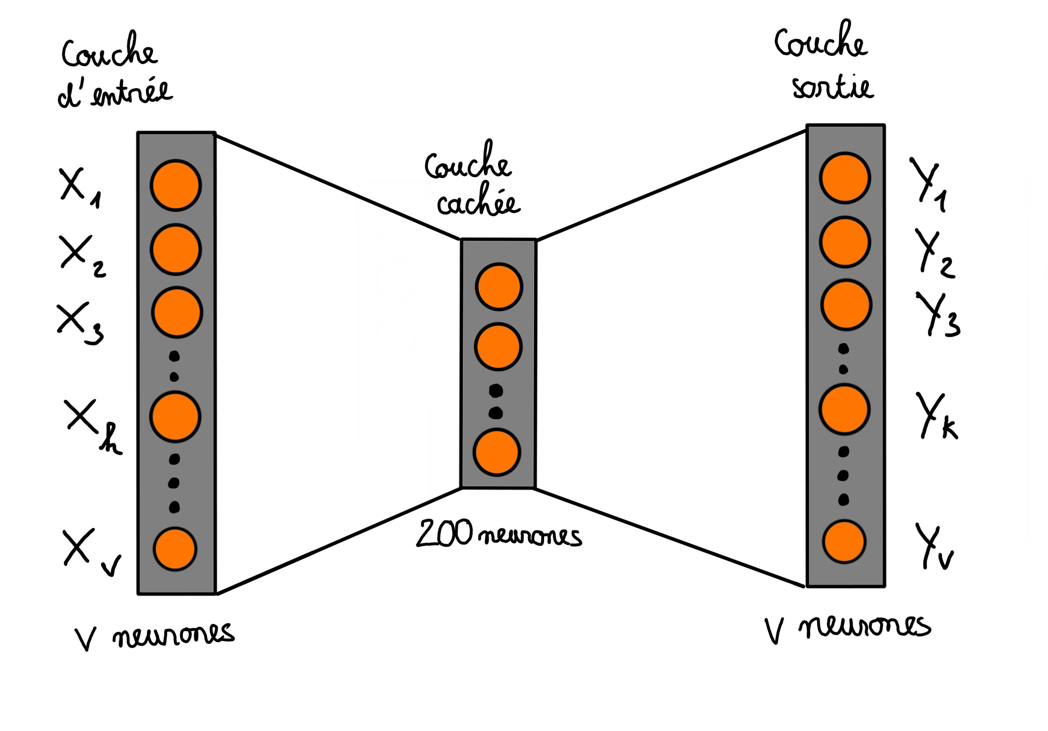
Recommandation – Content-based
Préprocessing du texte
Word2Vec
Commentaires
delicious burger cheese
amazing burger cheese
amazing sandwich cheese
Word Embedding
cheese: [0.1, 0.4, …, -0.342]
burger: [0.6, 0.2, …, -0.212]
sandwich: [-0.05, 0.18, …,- 0.74]
delicious: [0.01, -0.2, …, 0.6]
amazing: [-0.4, -0.2, …, -0.10]

Slide 34
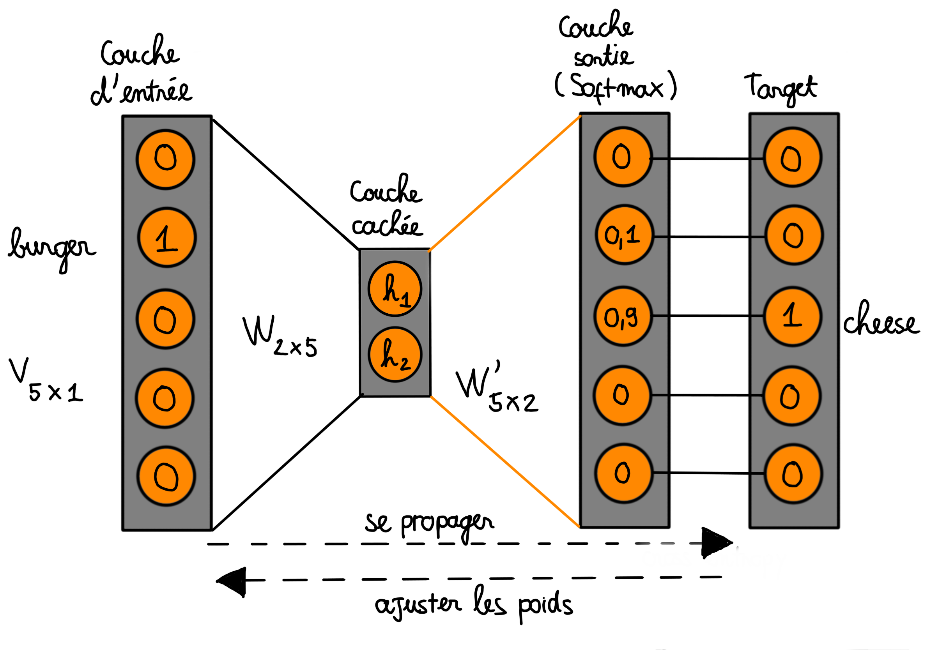
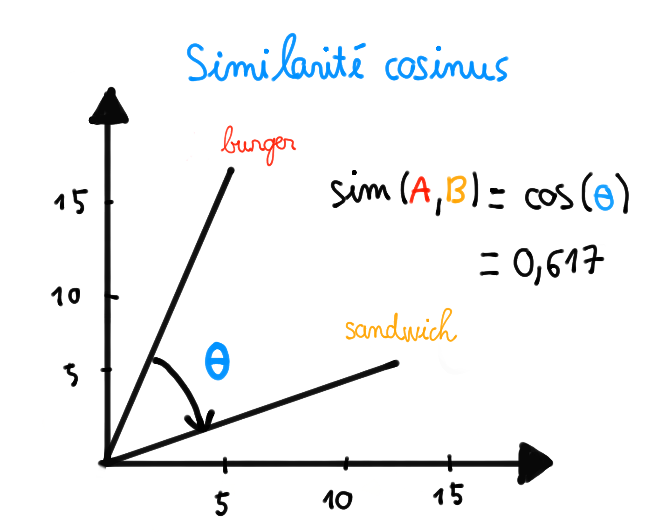
Recommandation – Content-based
Word2Vec
wordcorpus: amazing, burger, cheese, delicious, sandwich
word, neighbor: (burger, cheese), (sandwich, cheese), (delicious, burger), (amazing, burger), (amazing, sandwich), etc...
Skipgram
Word Embedding (W_{2x5})
Word | Embedding
burger | [1, 1]
sandwich | [3, 3]
... | ...

Slide 35




Recommandation – Solution globale
Content-based filtering
(avec/sans input)
Proposition selon popularité / tendances
Collaborative filtering basé sur les utilisateurs
Décision selon la géolocalisation
(plus proche)
SYSTÈME HYBRIDE DE RECOMMANDATIONS
Adapté selon l’utilisateur
Gère le problème de cold start
(nouveau/existant, peu/beaucoup d’informations)

Slide 36
Gestion de projet

Slide 37
Planification des différentes releases
Tendances, Géolocalisation
Prétraitement des données
Version
finale
Oct. 2019
Mars 2020
Juin 2020
Conception
Release 1
Release 2
Release finale
Déc. 2019
Mai 2020
Sujet
Discussions
Recherche
NLP
Système de recommandations, API

Slide 38
Répartition des tâches et taux d’achèvement
 | Responsable(s) | Pourcentage d’achevèment
Pré-traitement de données | Ali & Mina | 100 %
NLP | Ali & Phuc | 100%
Extraction de patterns | Mina | 100 %
Système de recommandations | Benoît & Phuc | 100 %
Géolocalisation | Mohamed II | 100%
IHM | Ali & Mina | 90%
Modèle MVC | Ali | 100%

Slide 39





Méthodes et outils
Méthodes
SCRUM
Pair Programming
Outils de gestion de projet
Gestion des tâches
Gestion de version
Rédaction
Travail à distance
Communication

Slide 40
Conclusion et perspectives

Slide 41
Conclusion
Big Data
Géolocalisation
Rapidité des requêtes sur des gros volumes
Capable de géolocaliser automatiquement un utilisateur
Géocoder l'adresse d'un utilisateur
Recommander les businesses proche de l'utilisateur par distance
Analyse statistique
Système de recommandations
Fouille de données simplifiée
Tendances personnalisées
Réduction de la complexité des requêtes
Respect des objectifs : collaborative/content-based filtering
Capable de gérer les utilisateurs « anonymes »

Slide 42


Perspectives
Données
Géolocalisation
Interface
Mise à jour des données
Changement de contexte
Politique de confidentialité
Système de pagination
Multi-plateformes

Slide 43
Merci de votre attention

Slide 44
Tests et certification
Extraction de patterns
Test sur plusieurs échantillons
Inter test
Data Preprocessing
Test sur échantillon
Métrique (knn : précision)
Système de recommandations
Vérification par comparaison à la main
API
Test avec Postman
Interface
Test utlisateur
Test de surface
Géolocalisation
Test sur quelques données
module avec test(s)
intégration + test(s)

Slide 45
Scénario de démonstration
Ouverture de l ’application
Cas nouveau user : recommandation fait avec trends temporelles
Parler des images API
Page profil + séléction user = ville
Résultats recommandés avec ville
Résultats recommandés avec collaborative filtering
Section « you may like... »
Visualisation sur carte
VPN + vraie localisation (around me)/entrer adresse manuelle
Réduction périmètre de recherches (catégories)
page détails + visualisation trends temporelles du business

Slide 46
Data Preprocessing
But : Transformer les données brutes en données plus compréhensibles
Data Cleaning | Méthodes | Dans quel but ?
Changement de schéma de données | Solution personnalisée | Adapter le schéma aux algorithmes de Machine Learning
Data Integration | Machine Learning | Remplir les données manquantes
Labélisation | Solution personnalisée | Regrouper les données
Notes:
Data Integration
100 catégories de business non renseignées
- Remplissage par machine learning apprentissage supervisé des catégories puis prédiction → non fructueux
- Remplissage par sources externes API Place Search, Place details (Google) → permet d'obtenir un label "Food »
- Remplissage à la main

Slide 47


Analyse de données
génèrent
Données brutes
Data Mining & Machine Learning
Data preprocessing
Géolocalisation
Données
transformées
Utilisateurs
IA
Statistiques
Recommandations

